Slide 1
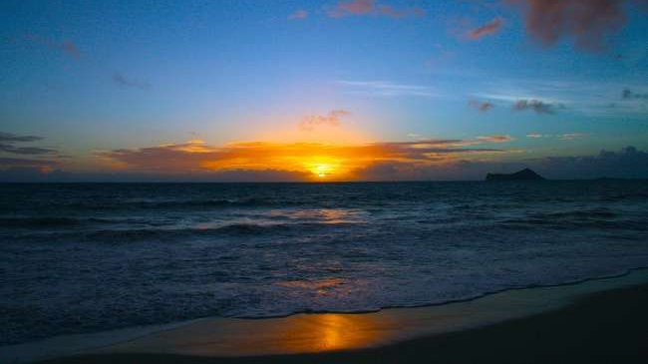
Fish Guardians process

Slide 2
팀원 소개 및 역할분담
조장 : 윤영빈
하드웨어 : 서승완, 정진우
소프트웨어 : 김우섭, 배동윤

Slide 3
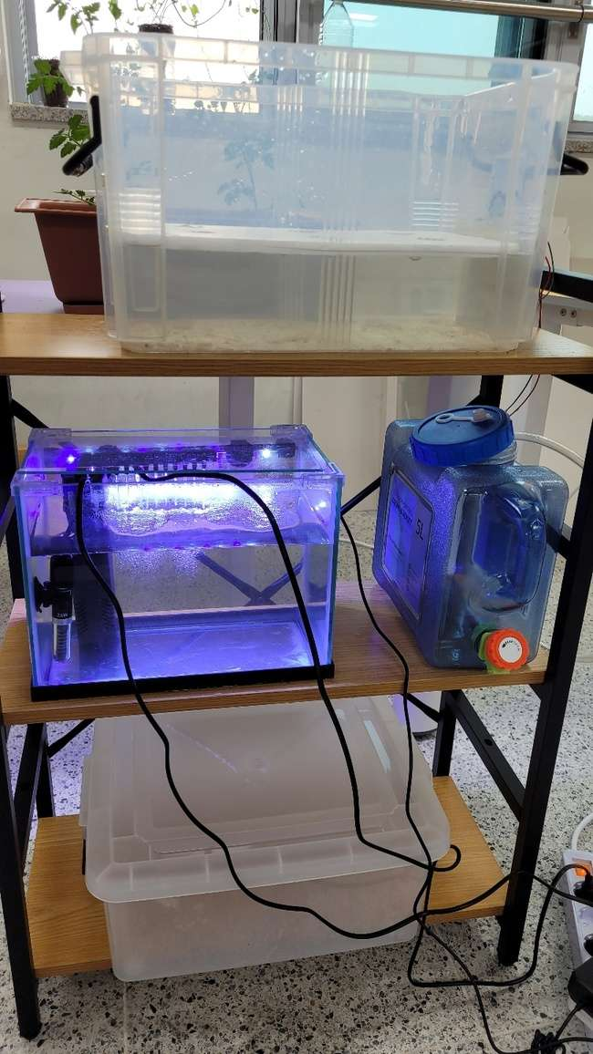
피쉬 가디언즈의 외부 형태 및 진행과정
선반을 이용하여 상단에는 텃밭,
하단에는 어항을 배치했습니다.
원수통을 설치하여 물이 부족할 때
물을 공급하기 위해 설치하였습니다.

Slide 4
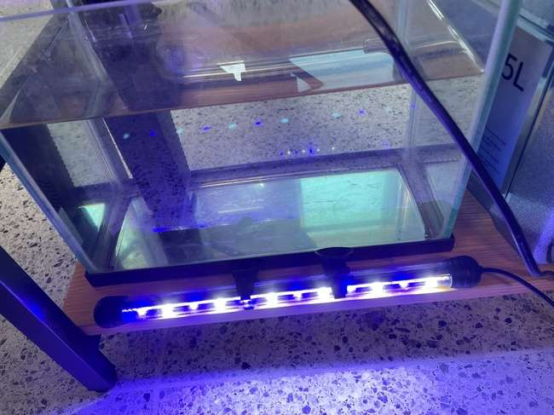
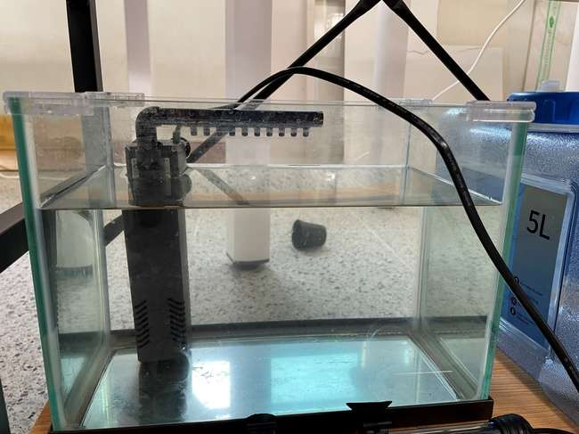
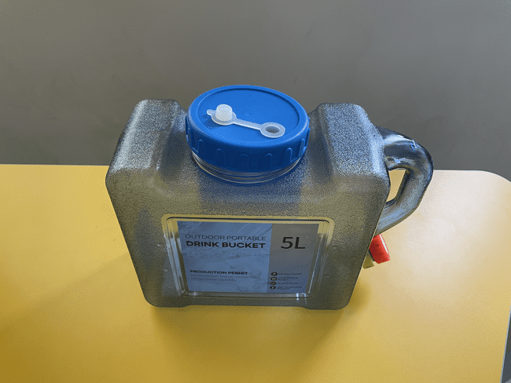
피쉬 가디언즈의 외부 형태 및 진행과정
수족관 led: 물고기에게 빛을 공급해줍니다.
여과기: 산소공급과 물의 정화를 통해
물고기의 생활에 있어 필수적인 제품입니다.
원수통: 물이 부족하거나 물이 증발했을 때
물을 공급해주는 역할입니다.
이어서

Slide 5
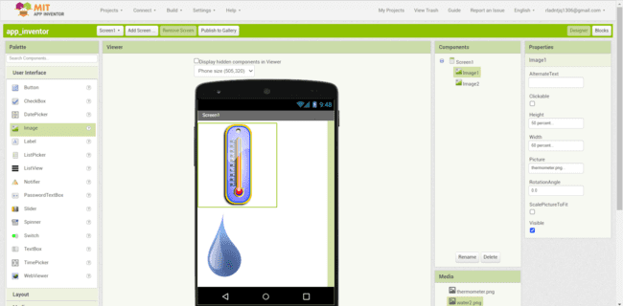
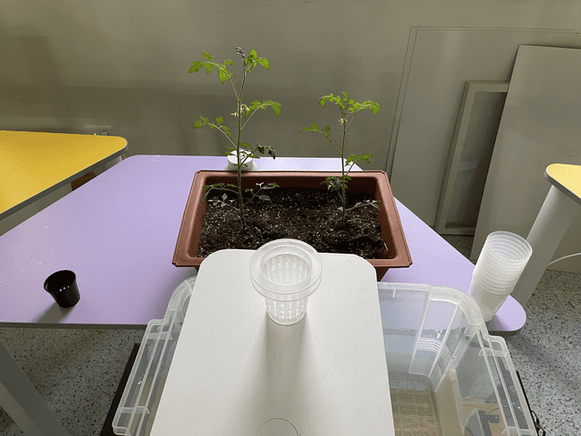
앞으로의 제작 과정
앱 인벤터를 활용하여
식물의 온도, 습도를 측정하는
프로그램을 제작할 것 입니다.
모종을 플라스틱 컵에 놓은 후,
물에 띄우는 방식으로 식물을
재배할 것입니다.

Slide 6
사용된 센서
수위센서 : 물의 높이(수위)를 측정해주는 역할입니다
블루투스 : 전자기기끼리 전파를 이용하여 간단한 정보를 교환합니다.
수중펌프 : 물을 끌어서 올려주거나 반대로 내려주는 역할을 합니다.
※ 하단의 깃허브 페이지에 접속하시면 관련 사진들과 코드를 볼 수 있습니다.
https://github.com/Youngbin2208/Soursecode.git

